Slide 1
Globulețele cu gânduri bune
Ședință cu părinții
Clasa pregătitoare B
Prof. Mînecuță Elisabeta

Slide 2
obiective
urări
mulțumiri
povești

Slide 3
implicare
sprijin
răbdare
colaborare

Slide 4
obiective
urări
mulțumiri
povești

Slide 5
Îți voi îndeplini 7 dorințe. Care sunt?
Dar nu erau doar 3?
Ba da, dar te văd că ești...
într-o situație grea

Slide 6
Obiective & dorințe
Timp de calitate
Progresul fiecărui copil
Stare de bine
Proiectul de lectură
De vorbă fără catalog-comunicare
Întoarcerea la normalitate
Sănătate

Slide 7
obiective
urări
mulțumiri
povești

Slide 8
E timpul pentru o povestire la gura sobei

Slide 10
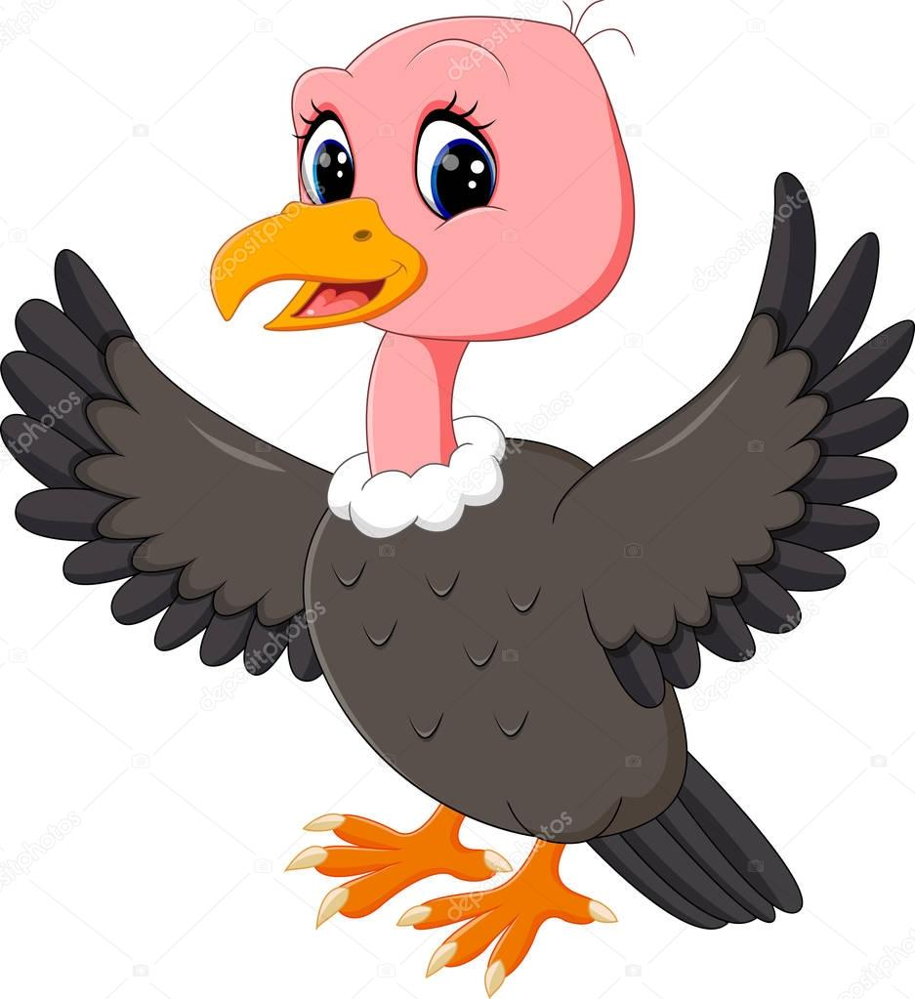
Moment de reflecție:
Ce fel de părinte sunt?
Implicat/flexibil

Slide 11
obiective
urări
mulțumiri
povești

Slide 12
Se apropie Crăciunul Cu bradu-mpodobit Iisus ne cere-n taină Să-ngenunchiem smerit.

Slide 13
Dorințe, așteptări

Slide 14
E vremea colindelor

